Slide 1
Администрация Каменно-Балковского сельского поселения
БЮДЖЕТ ДЛЯ ГРАЖДАН
Проект БЮДЖЕТА
Каменно-Балковского сельского поселения Орловского района
на 2025 год и на плановый период 2026 и 2027
годов

Slide 2
Основные направления бюджетной и налоговой политики Каменно-Балковского сельского поселения на период 2025-2027 годов (Постановление Администрации Каменно-Балковского сельского поселения от 29.10.2024 № 183
Прогноз социально-экономического развития Каменно-Балковского сельского поселения .
(Распоряжение
Администрации Каменно-Балковского сельского поселения № 69 от 29.10.2024)
Муниципальные программы Каменно-Балковского сельского поселения Орловского района
Проект областного закона «Об областном бюджете на 2025 2026 и 2027 годов»
Основы формирования проекта бюджета Каменно-Балковского сельского поселения Орловского района на 2025 год и плановый период 2026 и 2027 годов

Slide 3
Главной идеологией бюджетной политики Каменно-Балковского сельского поселения является:
Обеспечение устойчивости и сбалансированности
Проекта бюджета Каменно-Балковского сельского поселения
Орловского района
Выполнение принятых обязательств перед гражданами
Решение социальных и экономических задач
Каменно-Балковского сельского поселения Орловского района
Повышение уровня жизни граждан
.

Slide 4
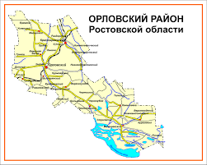
Бюджет 2024 года Проект бюджета на 2024-2026 годы
ПРОЕКТ БЮДЖЕТНОГО ПРОГНОЗА КАМЕННО-БАЛКОВСКОГО СЕЛЬСКОГО ПОСЕЛЕНИЯ ПЕРИОД 2025-2027 гг.

Slide 5
Основная идеология бюджетного прогноза Каменно-Балковского сельского поселения на период 2025-2027 годы
Снижение дотационности бюджета
Сбалансированность бюджета
Оптимальный уровень долговой нагрузки

Slide 6
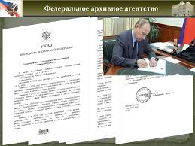
Финансовое обеспечение Указов Президента Российской Федерации на 2025 год
Указ от 07.05.2012 №597 «О мероприятиях по реализации государственной социальной политики»
0,0 тыс.рублей

Slide 7
Развитие человеческого капитала, безусловное выполнение социальных обязательств перед гражданами, предоставление качественных и конкурентных муниципальных услуг
Реализация Указов Президента Российской Федерации от 7 мая 2012 года, от 01 июня 2012 №761
Приоритетные направления расходов проекта бюджета
Каменно-Балковского сельского поселения Орловского района
Экономное расходование средств на содержание аппарата управления органов власти
Благоустройство территории поселения

Slide 8
Основные характеристики проекта бюджета Каменно-Балковского сельского поселения Орловского района на 2025 год и плановый период 2026 и 2027 годов тыс.рублей
Показатели | Первоначально принятый бюджет на 2024г от 25.12.2023 № 80 | Плановые бюджетные назначения на 2025 год | Плановые бюджетные назначения на 2026 год | Плановые бюджетные назначения на 2027 год
I.Доходы, всего | 15739,4 | 11578,0 | 10254,3 | 7735,2
II.Расходы, расходы | 15739,4 | 11578,0 | 10254,3 | 7735,2
III.Дефицит и источники его покрытия | 0,0 | 0,0 | 0,0 | 0,0

Slide 9
ДОХОДЫ ПРОЕКТА БЮДЖЕТА поступающие в бюджет денежные средства
НАЛОГОВЫЕ ДОХОДЫ
НЕНАЛОГОВЫЕ ДОХОДЫ
БЕЗВОЗМЕЗДНЫЕ ПОСТУПЛЕНИЯ

Slide 10
НАЛОГОВЫЕ И НЕНАЛОГОВЫЕ ДОХОДЫ ПРОЕКТА БЮДЖЕТА КАМЕННО-БАЛКОВСКОГО СЕЛЬСКОГО ПОСЕЛЕНИЯ ОРЛОВСКОГО РАЙОНА Тыс. рублей

Slide 11
Структура налоговых и неналоговых доходов проекта бюджета Каменно-Балковского сельского поселения Орловского района на 2025 год и плановый период 2026 и 2027 года (тыс.рублей)

Slide 12
Крупнейшие налогоплательщики Каменно-Балковского сельского поселения Орловского района
СПК «ИСТОК»
Индивидуальные предприниматели

Slide 13
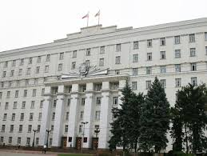
Безвозмездные поступления из областного бюджета тыс.рублей
Наименование | 2024 год (факт) | 2025 год (проект) | , 2026 год (проект) | 2027год (проект)
Межбюджетные трансферты ВСЕГО | 4708,2 | 4534,2 | 3002,7 | 300
из них:
Дотации на выравнивание бюджетной обеспеченности | 3753,8 | 3604,7 | 2702,7
Дотация на поддержку мер по обеспечению сбалансированности бюджета | 454,4 | 629,5
Целевые трансферты из областного бюджета | 500 | 300 | 300 | 300

Slide 14
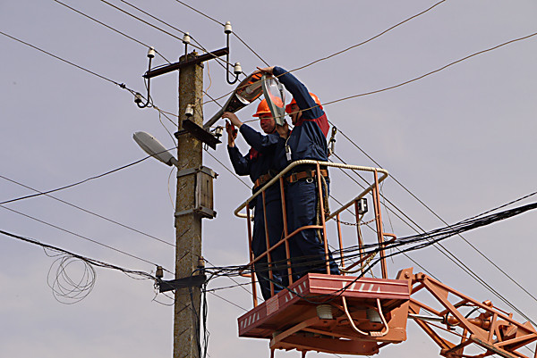
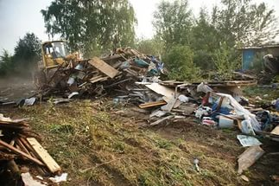
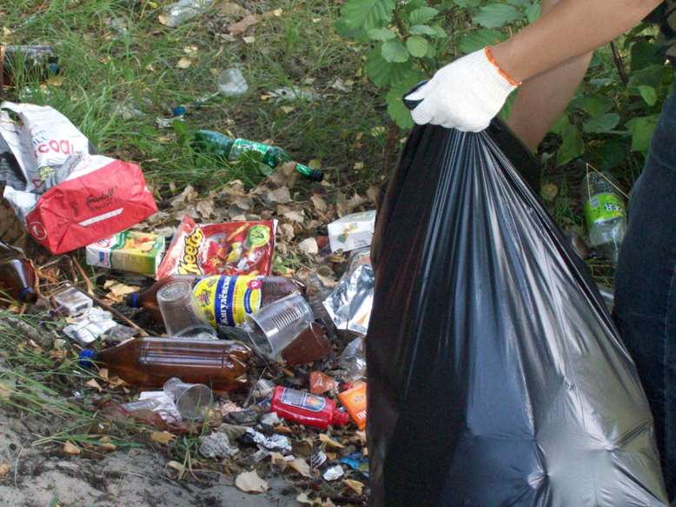
Расходы на БЛАГОУСТРОЙСТВО территории Каменно-Балковского сельского поселения в 2025 году
Уличное освещение –
460тыс.рублей
укепкап
Содержание и ремонт памятников
–0,0 тыс.рублей
выкос сорной ,
Растительности, благоустройство территорий
–0,0 тыс.рублей

Slide 15
Структура расходов по разделам бюджетной классификации (%)

Slide 16
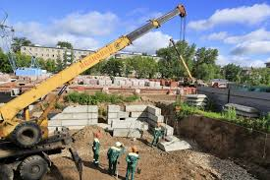
Приоритеты инвестиционных расходов проекта бюджета на 2024-2026 годы (тыс. руб.)

Slide 17
Доля муниципальных программ в общем объеме расходов проекта бюджета, запланированных на реализацию муниципальных программ Каменно-Балковского сельского поселения Орловского района в 2025году
Эффективное управление муниципальными финансами
55,2%
Обеспечение общественного порядка и противодействие преступности 0,0 %
Развитие культуры и туризма 22,8 %
Защита населения и территорий от чрезвычайных ситуаций 0,2 %
Развитие транспортной системы 2,9 %
Охрана окружающей среды и рациональное природопользование 0,0 %
Социальная
поддержка граждан 0,0%
Развитие физической культуры и спорта 0,2 %
Обеспечение качественными жилищно-коммунальными услугами населения 17,1 %

Slide 19
Расходы проекта бюджета Каменно-Балковского сельского поселения Орловского района, формируемые в рамках муниципальных программ Каменно-Балковского сельского поселения Орловского района и не программные расходы
2025
2026
2027
11413,7тыс.руб.
9765,4 тыс.руб.
7549,6 тыс.руб.
164,3
тыс.руб.
488,9 тыс.руб.
185,6тыс.руб.
- расходы бюджета Каменно-Балковского сельского поселения Орловского района, формируемые в рамках муниципальных программ Каменно-Балковского сельского поселения Орловского района
- не программные расходы бюджета Каменно-Балковского сельского поселения Орловского района

Slide 20
Особенности межбюджетных отношений в 2025 году
Проект бюджета Каменно-Балковского сельского поселения
Бюджет Орловского района
7 основных полномочий
4,2% по налогу на доходы физических лиц
9,8 % по единому сельскохозяйственному налогу

Slide 21
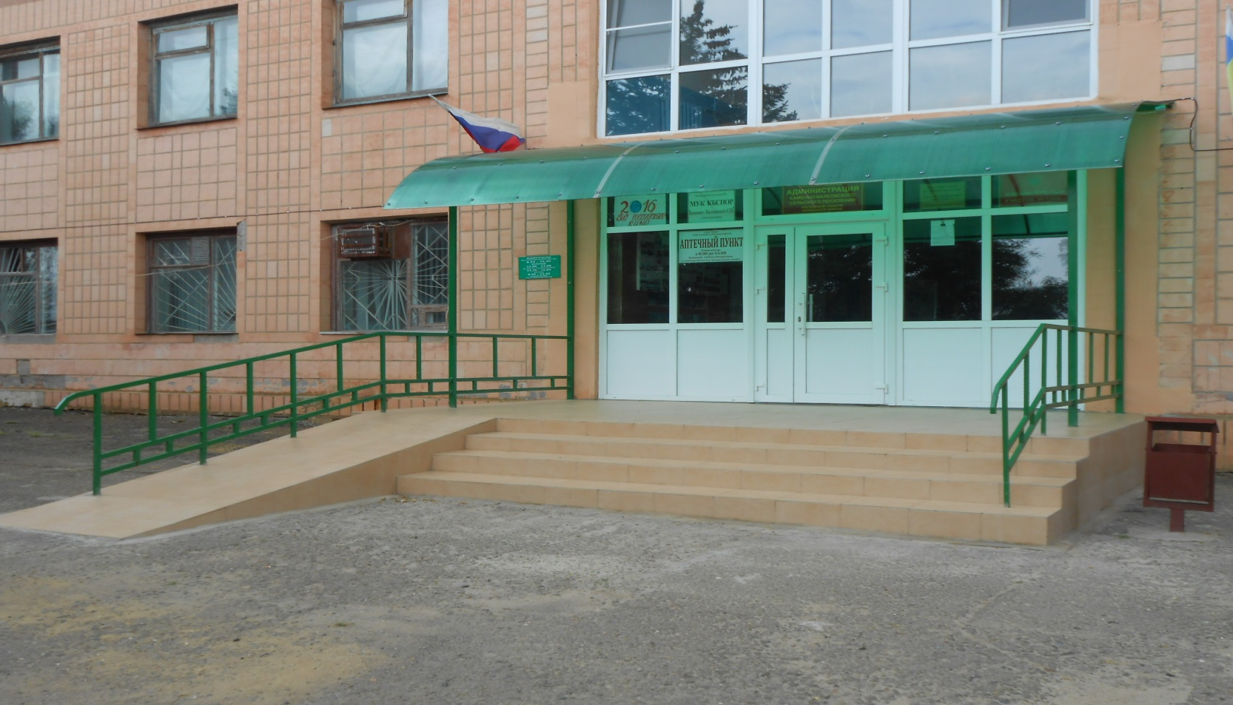
Принятый проект бюджет Каменно-Балковского сельского поселения Орловского района на 2025 год и на плановый период 2026 и 2027
годов создаст дополнительные условия для выполнения поставленных Президентом России, Губернатором области, Главой Администрации приоритетных задач.

Slide 22
Контактная информация
Администрация Каменно-Балковского сельского поселения
347505, Ростовская область, Орловский район
х.Каменная Балка, пер.Центральный, 1
Глава Администрации Каменно-Балковского сельского поселения
Вакульчик Людмила Николаевна
Тел.(факс) : (86375) 44-6-19
E-mail: sp29307@donрас.ru
График (режим) работы:
понедельник – пятница – 8.00 – 16.15;
предпраздничные дни – 8.00 – 16.00;
суббота и воскресенье – выходные дни;
перерыв – 12.00 – 13.00.
График приема:
третий понедельник с 16.00 до 17.30 часов
первый и третий вторник месяца с 08.00 до 10.00 часов

